Slide 2
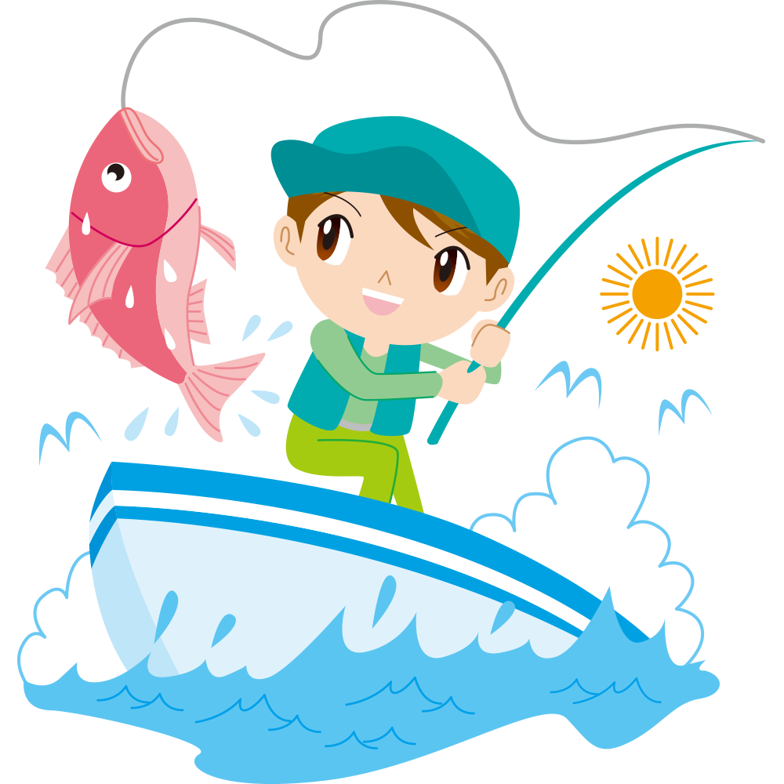
Trò chơi câu cá

Slide 3
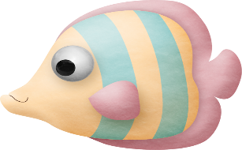
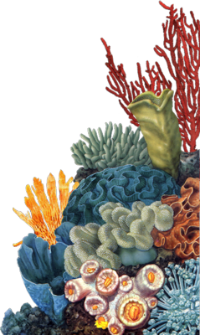
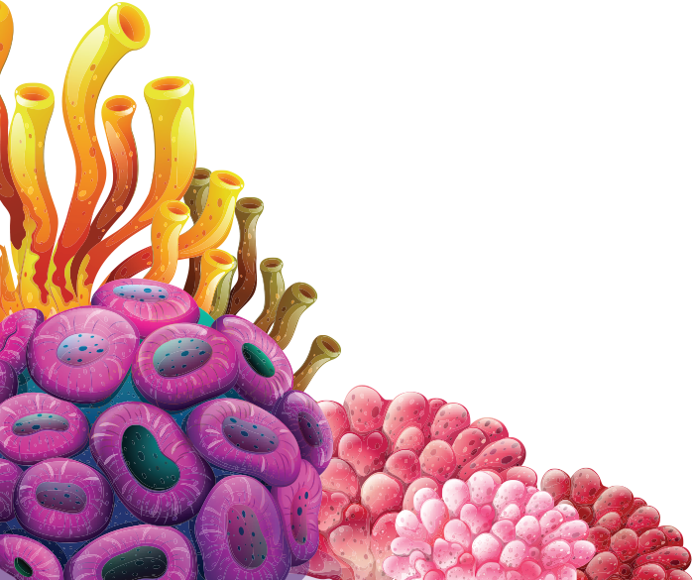

Slide 4
1. Điền vào dấu chấm:
Các nguyên nhân gây ô nhiễm nguồn nước có thể do con người và ……..gây ra
Thiên nhiên

Slide 5
1
2
3

Slide 6
2. Kể tên các bệnh con người có thể mắc do sử dụng nước bị ô nhiễm
Đau mắt, đau bụng, ghẻ lở, bệnh gan...

Slide 7
2
3

Slide 8
1. Điền vào dấu chấm:
Nước có vai trò quan trọng đối với sự sống của con người, động vật và….
Thực vật

Slide 9
3

Slide 10
(Tiết 2)

Slide 12
03
Một số làm cách làm sạch nước

Slide 13
Gia đình hoặc địa phương em đã sử dụng những cách nào để làm sạch nước?

Slide 14
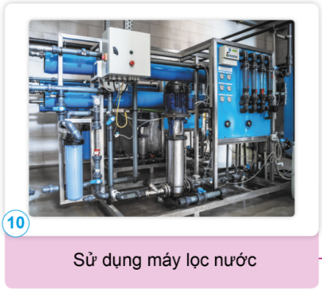
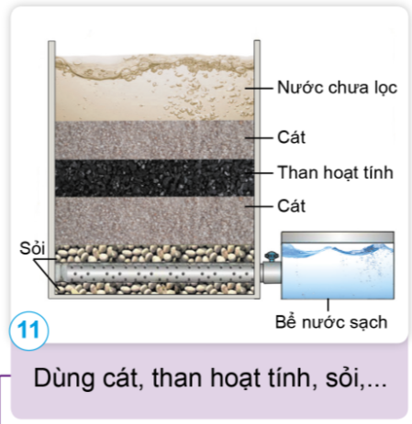
Một số cách làm sạch nước phổ biến

Slide 15
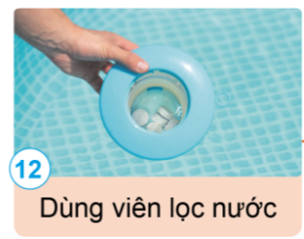
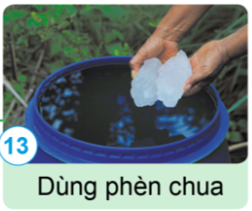

Slide 16
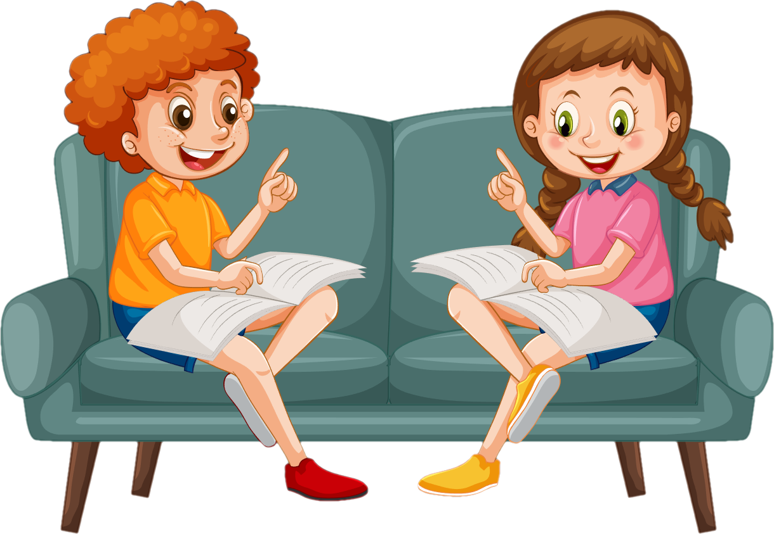
Thông thường người ta làm sạch nước bằng 4 cách sau: Sử dụng máy lọc nước, xây bể lọc nước (dùng cát, than hoạt tính, sỏi); dùng viên lọc nước; dùng phèn chua. Ngoài ra còn khử trùng nước bằng nước gia-ven và đun sôi nước

Slide 17
04
Thực hành lọc nước

Slide 18
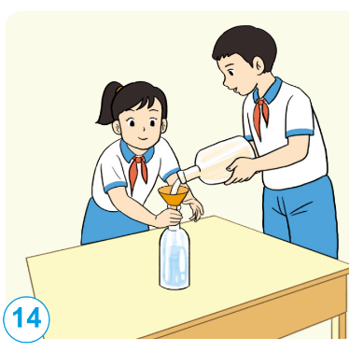
1. Lọc nước bằng bông
*Chuẩn bị: Hai chai thuỷ tinh không màu, trong đó một chai đựng đầy nước đục; bông; phễu.
*Tiến hành: Đặt phễu vào chai không chứa nước, lót bông vào phễu, sau đó rót từ từ 1 nửa số nước đục vào phễu.
So sánh nước trước và sau khi lọc, cho biết nước nào trong hơn.

Slide 19
Kết quả thí nghiệm
Nước sau khi lọc qua cục bông sẽ trong hơn.

Slide 20
2. Lọc nước bằng phèn chua
*Chuẩn bị: Một xô đựng 5 lít nước đục; 1 gam phèn chua; que khuấy; hai cốc thuỷ tinh trong, không màu, có dán nhãn A và B.
*Tiến hành: Lấy nước đục trong xô vào cốc A. Đổ 1/4 lượng phèn chua đã chuẩn bị vào xô nước rồi khuấy đều. Sau khoảng 30 phút, lấy nước đã lọc ở phần trên của xô nước vào cốc B và quan sát đáy xô.
So sánh nước ở cốc A và cốc B, cho biết nước ở cốc nào trong hơn.

Slide 22
Kết quả thí nghiệm
Nước trong cốc B trong hơn.

Slide 24
Em đã làm gì để bảo vệ nguồn nước của gia đình và địa phương?
Gia đình và địa phương em áp dụng cách làm sạch nước nào?

Slide 26
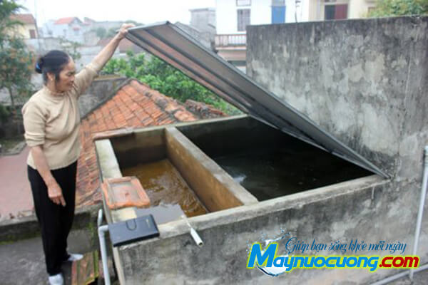
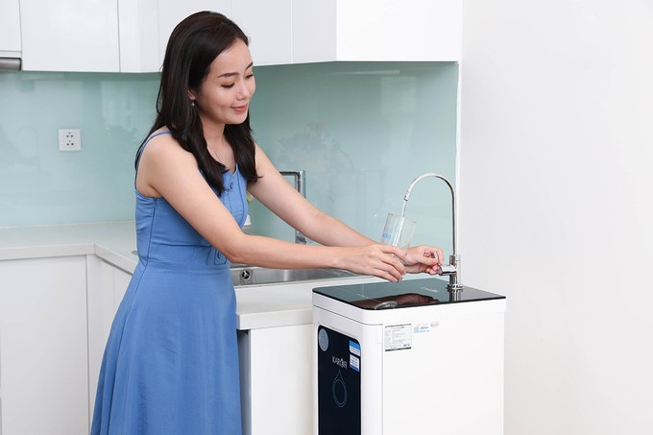
Những cách làm sạch nước phổ biến ở các gia đình là:
Dùng bể đựng cát, sỏi để lọc.
Dùng bình lọc nước

Slide 27
Về nhà thực hành lọc nước và nhắc mọi người xung quanh tiết kiệm nước.
Giáo viên điền vào đây
Giáo viên điền vào đây

Slide 28
